Slide 1


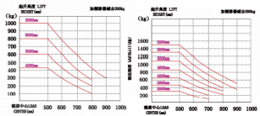
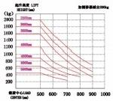
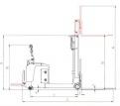
载荷曲线图Cperlty Oart
载荷白施图 Capeslty Ourt
载有白线图Caplty Churt
事光常制心n
重 青 心 性 作 的
^{CDD10B} CDD15B
CD20B

